Slide 1
Desequilibrios de material · Bloque 3: Desequilibrios materiales
Lección 17
Dama contra piezas: cuándo gana cada bando
3 partidas y ejemplos · 14 momentos clave
Ajedrez Integral · Oscar Angulo Cubero

Slide 2
Objetivo de la lección
Distinguir las posiciones en que la dama domina (piezas descoordinadas, rey expuesto) de aquellas en que las piezas se imponen.
Idea guía: La dama necesita objetivos y jaques; las piezas necesitan coordinación, peones pasados y un rey seguro.
Desequilibrios de material · Lección 17 · Ajedrez Integral

Slide 3
Teoría (1/3)
Si la lección anterior mostró cómo sobrevivir sin dama, esta se enfoca en el otro extremo: cuándo la dama, contra varias piezas menores, es en realidad el bando superior, y cómo aplicar en la práctica los principios S1 a S5 de supervivencia cuando los papeles se invierten. La clave para distinguir ambos escenarios es reconocer qué tipo de posición favorece a cada bando.
La dama domina en posiciones rápidas y abiertas, donde puede generar jaques y amenazas de un extremo al otro del tablero sin que las piezas menores rivales tengan tiempo de coordinarse. También domina cuando el rey rival queda expuesto, porque entonces la velocidad de la dama para combinar amenazas se vuelve letal. Las piezas menores, en cambio, se imponen cuando logran una coordinación sólida, cuentan con peones pasados propios y, sobre todo, cuando su rey está completamente seguro: en esas condiciones, el bando de la dama puede terminar sin ningún plan efectivo, muy similar a lo que veíamos en los primeros principios del curso sobre piezas pesadas sin objetivos.
Desequilibrios de material · Lección 17 · Ajedrez Integral

Slide 4
Teoría (2/3)
El plan de quien tiene la dama consiste en buscar activamente la apertura del juego, incluso a costa de material adicional, para maximizar su capacidad de generar amenazas rápidas; también puede intentar zugzwangs contra un rival que crea tener todo bajo control. El plan de quien tiene las piezas menores es exactamente el modo supervivencia de la lección anterior: estabilidad, reducción de flancos, cautela con los cambios, peones pasados propios y paciencia para no salir del refugio antes de tiempo.
El error más común del bando de la dama es jugar de manera pasiva o esperar, cuando su verdadera fuerza depende de la apertura y la velocidad del juego. El error más común del bando de las piezas menores es confiarse en una posición material o defensivamente sólida sin prestar atención a la posibilidad de zugzwang, que puede aparecer incluso con material igual y sin ningún error evidente de por medio.
Desequilibrios de material · Lección 17 · Ajedrez Integral

Slide 5
Teoría (3/3)
Grigoryan–Petrosian muestra a la dama en su mejor versión: combinada con la iniciativa, resulta letal incluso con un déficit material considerable, y la evaluación del motor puede pasar de 0.00 a una ventaja decisiva en una sola jugada por la acumulación de decisiones prácticas correctas. Carlsen–Tari (en la variante analizada) demuestra que, aun con material exactamente igual, el bando sin dama puede perder por la simple imposibilidad de encontrar jugadas de espera, es decir, por zugzwang puro. Brown–Flores Rios es un ejemplo del propio autor aplicando los principios S1 a S5 (con S1, la estabilidad, como el más determinante) para rescatar una posición que el motor consideraba perdida durante buena parte de la partida.
Desequilibrios de material · Lección 17 · Ajedrez Integral

Slide 6
Reglas para recordar
• La dama domina en posiciones rápidas y abiertas; las piezas menores dominan en posiciones estables y coordinadas.
• Con la dama, busca activamente abrir el juego, incluso a costa de material adicional.
• Con las piezas menores, aplica el modo supervivencia: estabilidad, un solo flanco, cautela con los cambios.
• No subestimes el zugzwang: puede decidir la partida incluso con material igual y sin errores evidentes.
• Si juegas con la dama, evita la pasividad: tu fuerza depende de la velocidad y la apertura del juego.
Desequilibrios de material · Lección 17 · Ajedrez Integral

Slide 7
Karen Grigoryan – Tigran L. Petrosian (Yerevan 2017) 1-0
Partiendo de un diagrama con material aproximadamente equilibrado (dos torres y un peón negros contra la dama blanca), esta partida muestra el único plan realista con la dama: buscar actividad y ritmo rápido con 37.De3!. Una pequeña imprecisión negra, 38...g6?!, permite a las blancas abrir líneas con 39.g4! y 40.h5, asegurándose primero un jaque perpetuo como red de seguridad. El verdadero punto de inflexión llega con el error decisivo 45...Ta7? (en vez de 45...Te4!, que mantenía el equilibrio), tras el cual 46.Dg5! deja a las negras sin defensa. Desde ahí, incluso el rey blanco se suma al ataque con 50.Re3-g3! y 52.Rh4, hasta forzar la rendición.
• Con dama contra dos torres, el bando de la dama debe buscar posiciones abiertas y de ritmo rápido, incluso a costa de algún peón, porque ahí es donde su pieza rinde más.
• Asegurarse primero un jaque perpetuo, como red de seguridad, permite luego jugar con más libertad para intentar ganar, sin correr riesgos reales.
• En finales de dama contra torres, el propio rey puede convertirse en una pieza atacante más, sobre todo cuando el rival no tiene material suficiente para generar contrajuego.
Desequilibrios de material · Lección 17 · Ajedrez Integral

Slide 8
Planilla: Karen Grigoryan – Tigran L. Petrosian
37.De3! 37…Cf5 38.Dg5 38…g6?! 39.g4! 39…hxg4 40.h5 40…Tc4 41.Cd6! 41…Ta4 42.Cxf5 42…exf5 43.hxg6 43…fxg6 44.Dxg6+ 44…Rh8 45.e6 45…Ta7? 46.Dg5! 46…Taa8 47.e7 47…Tfc8 48.Dh6+ 48…Rg8 49.Dg6+ 49…Rh8 50.Rg3! 50…Te8 51.Df6+ 51…Rh7 52.Rh4 52…f4 53.Rxg4 53…Tg8+ 54.Rxf4 54…c5 55.Df5+ 55…Rg7 56.Re5 56…Tac8 57.f4 57…c4 58.Df6+ 58…Rh7 59.Dh4+ 59…Rg7 60.f5 60…Tc5+ 61.Rd6 61…Tcc8 62.Dg5+ 62…Rh7 63.Dh5+ 63…Rg7 64.Dg6+ 1-0
Desequilibrios de material · Lección 17 · Ajedrez Integral

Slide 9
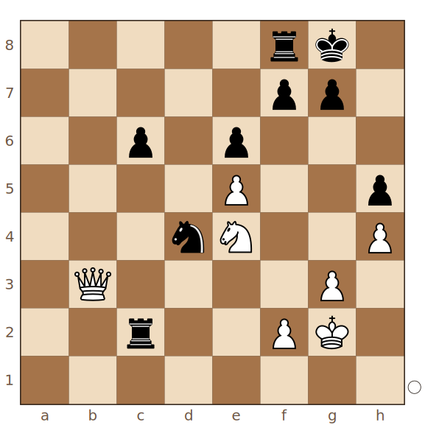
Karen Grigoryan – Tigran L. Petrosian · momento clave 1/5
Con material aproximadamente equilibrado (dos torres y un peón contra la dama), ¿qué jugada de dama inicia el único plan realista de las blancas para jugar por la victoria?
Juegan blancas
Pista: Piensa en trasladar la dama hacia el otro flanco, buscando acercarse al rey rival.
Solución: 37.De3!
37.De3! traslada la dama hacia el flanco de rey para crear amenazas directas: es el único camino realista que tienen las blancas para sacar partido de la posición.
Desequilibrios de material · Lección 17 · Ajedrez Integral

Slide 10
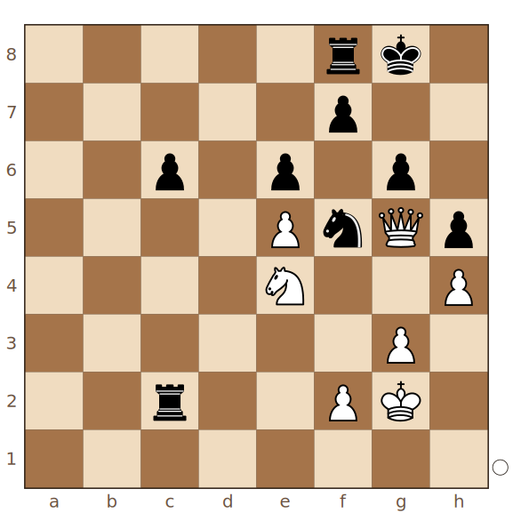
Karen Grigoryan – Tigran L. Petrosian · momento clave 2/5
Las negras acaban de jugar una imprecisión con su peón g. ¿Qué avance de peón abre de inmediato líneas hacia el rey negro?
Juegan blancas
Pista: Piensa en avanzar un peón del flanco de rey dos casillas, atacando al peón h negro.
Solución: 39.g4!
39.g4! aprovecha la imprecisión anterior y abre líneas hacia el rey negro, con la idea de sumar también el peón h al ataque.
Desequilibrios de material · Lección 17 · Ajedrez Integral

Slide 11
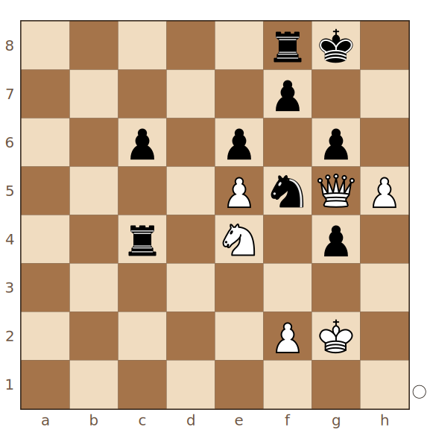
Karen Grigoryan – Tigran L. Petrosian · momento clave 3/5
¿Qué salto de caballo elimina a una pieza clave de la defensa negra y deja al rey rival mucho más expuesto?
Juegan blancas
Pista: Piensa en un salto de caballo hacia el centro que amenace capturar a una pieza negra bien protegida.
Solución: 41.Cd6!
41.Cd6! elimina al caballo de f5, dejando al rey negro mucho más expuesto y prácticamente garantizando a las blancas un jaque perpetuo como mínimo.
Desequilibrios de material · Lección 17 · Ajedrez Integral

Slide 12
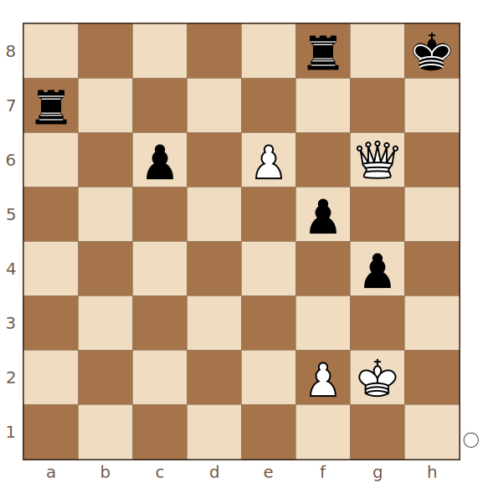
Karen Grigoryan – Tigran L. Petrosian · momento clave 4/5
Tras el error negro 45...Ta7?, ¿qué jugada de dama es la única que gana, amenazando e6-e7 y un jaque decisivo en h5?
Juegan blancas
Pista: Piensa en una jugada de dama que prepare el avance del peón e y controle a la vez la casilla de coronación.
Solución: 46.Dg5!
46.Dg5! es la única jugada ganadora, amenazando e6-e7 seguido de un jaque decisivo en h5 que controla la casilla de coronación en e8.
Desequilibrios de material · Lección 17 · Ajedrez Integral

Slide 13
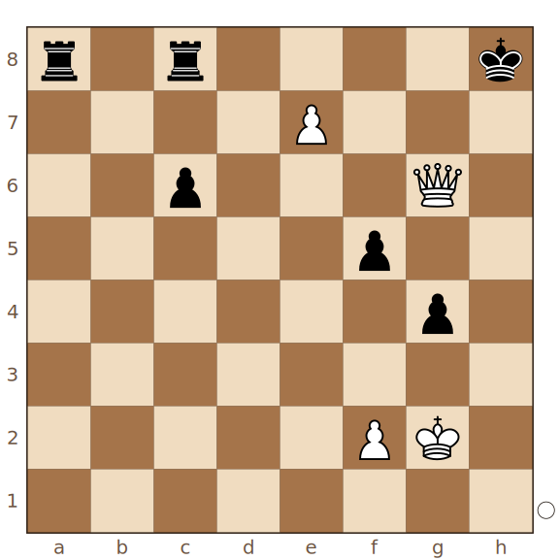
Karen Grigoryan – Tigran L. Petrosian · momento clave 5/5
¿Qué jugada de rey centraliza a esa pieza para que se sume activamente al ataque final contra el rey negro?
Juegan blancas
Pista: Piensa en avanzar el propio rey hacia el centro del tablero, algo posible porque el rival no tiene piezas para atacarlo.
Solución: 50.Rg3!
50.Rg3! centraliza al rey blanco, que se suma activamente al ataque final, algo posible sólo porque las negras carecen de piezas suficientes para generar contrajuego.
Desequilibrios de material · Lección 17 · Ajedrez Integral

Slide 14
Qué nos deja esta partida
• Con dama contra dos torres, el bando de la dama debe buscar posiciones abiertas y de ritmo rápido, incluso a costa de algún peón, porque ahí es donde su pieza rinde más.
• Asegurarse primero un jaque perpetuo, como red de seguridad, permite luego jugar con más libertad para intentar ganar, sin correr riesgos reales.
• En finales de dama contra torres, el propio rey puede convertirse en una pieza atacante más, sobre todo cuando el rival no tiene material suficiente para generar contrajuego.
Desequilibrios de material · Lección 17 · Ajedrez Integral

Slide 15
Magnus Carlsen – Aryan Tari (Stavanger (var) 2020) 1-0
Partiendo de un diagrama con material prácticamente igual (torre, alfil y peón contra dama), el objetivo de las negras es construir la fortaleza defensiva ideal: rey en g8 y torre en f7, haciendo jugadas de espera indefinidamente. Con 40.Dh3! y 41.De6+! las blancas impiden esa maniobra desde el principio, y con 44.Da8! inician un largo mecanismo de jaques repetidos que les permite acercar a su rey un paso cada cinco jugadas, sin que las negras puedan impedirlo. Tras decenas de jugadas de este plan, las blancas cambian la ruta de jaque con 79.Db7! y sentencian con 80.Db3+!, dejando a las negras en zugzwang: pierden una pieza y, más tarde, un final de peones decidido por un único tempo.
• Con material aproximadamente igual pero sin piezas de repuesto para hacer jugadas de espera, el bando en inferioridad de piezas puede perder por zugzwang, incluso sin errores tácticos evidentes.
• Antes de confiar en una fortaleza defensiva contra la dama, hay que comprobar si el rival puede impedir la maniobra necesaria con jaques bien temporizados.
• Cuando el bando con la dama dispone de un ciclo de jaques repetidos, puede usarlos para ganar tiempos y acercar su rey prácticamente gratis, incluso durante decenas de jugadas.
Desequilibrios de material · Lección 17 · Ajedrez Integral

Slide 16
Planilla: Magnus Carlsen – Aryan Tari
40.Dh3! 40…Tg7 41.De6+! 41…Ae7 42.h4 42…Rf8 43.Dc8+ 43…Rf7 44.Da8! 44…Tg8 45.Dd5+ 45…Rg7 46.De6! 46…Rf8 47.Rf3 47…Tg7 48.Dc8+ 48…Rf7 49.Da8 49…Tg8 50.Dd5+ 50…Rg7 51.De6 51…Rf8 52.Re2 52…Tg7 53.Dc8+ 53…Rf7 54.Da8 54…Tg8 55.Dd5+ 55…Rg7 56.De6 56…Rf8 57.Rd2 57…Tg7 58.Dc8+ 58…Rf7 59.Da8 59…Tg8 60.Dd5+ 60…Rg7 61.De6 61…Rf8 62.Rc3 62…Tg7 63.Dc8+ 63…Rf7 64.Da8 64…Tg8 65.Dd5+ 65…Rg7 66.De6 66…Rf8 67.Rc4 67…Tg7 68.Dc8+ 68…Rf7 69.Da8 69…Tg8 70.Dd5+ 70…Rg7 71.De6 71…Rf8 72.Rb5 72…Tg7 73.Dc8+ 73…Rf7 74.Da8 74…Tg8 75.Dd5+ 75…Rg7 76.De6 76…Rf8 77.Rc6 77…Tg7 78.Dc8+ 78…Rf7 79.Db7! 79…Rg8 80.Db3+! 80…Tf7 81.Rd7 81…Rf8 82.Re6 82…Rg7 83.Db7! 83…Rg8 84.Dxe7! 84…Txe7+ 85.Rxe7 85…d5 86.exd5 86…e4 87.d6 87…exd3 88.d7 88…d2 89.d8=D+ 89…Rg7 90.Df8# 1-0
Desequilibrios de material · Lección 17 · Ajedrez Integral

Slide 17
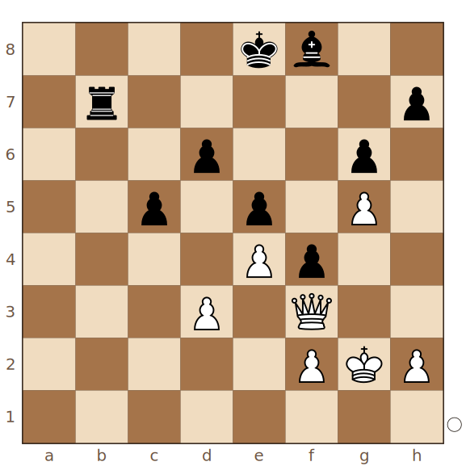
Magnus Carlsen – Aryan Tari · momento clave 1/5
Las negras quieren reagrupar su rey y su torre para construir una fortaleza segura. ¿Qué jugada de dama vigila el peón h7 e impide de raíz esa maniobra?
Juegan blancas
Pista: Piensa en una jugada de dama que ataque directamente al peón h7 desde una casilla activa.
Solución: 40.Dh3!
40.Dh3! vigila el peón h7 e impide que las negras logren el reagrupamiento ...Rf7-g8 con ...Tf7, evitando así su fortaleza defensiva.
Desequilibrios de material · Lección 17 · Ajedrez Integral

Slide 18
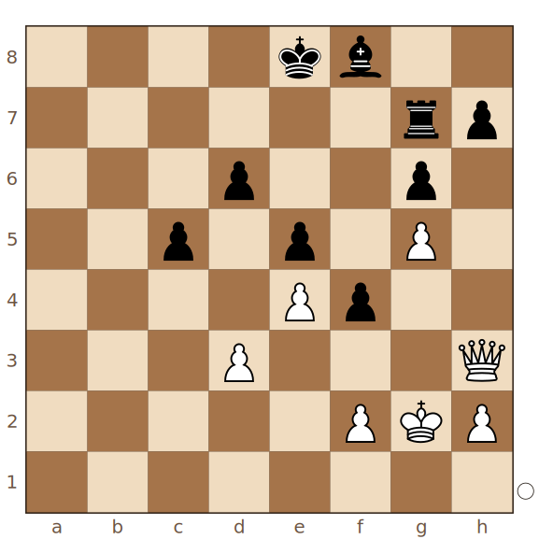
Magnus Carlsen – Aryan Tari · momento clave 2/5
¿Qué jaque de dama es crucial para seguir impidiendo que las negras alcancen su disposición defensiva ideal?
Juegan blancas
Pista: Piensa en un jaque de dama hacia el centro del tablero que obligue al rey negro a retroceder o desviarse.
Solución: 41.De6+!
41.De6+! sigue impidiendo que las negras alcancen su fortaleza defensiva; un jaque descuidado en otro momento se lo habría permitido.
Desequilibrios de material · Lección 17 · Ajedrez Integral

Slide 19
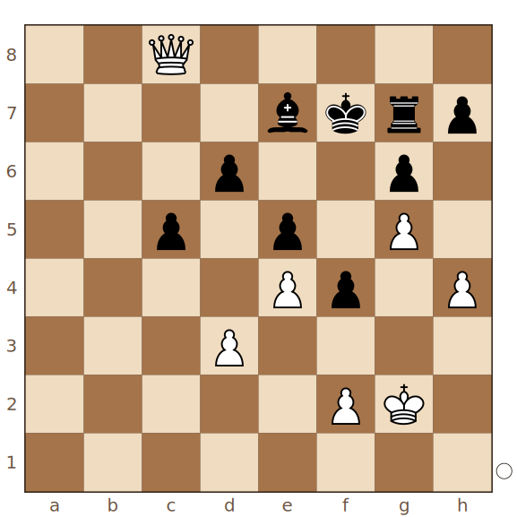
Magnus Carlsen – Aryan Tari · momento clave 3/5
¿Qué jugada de dama, aparentemente sorprendente, prepara un jaque por la diagonal a2-g8 y obliga a las negras a repetir posiciones?
Juegan blancas
Pista: Piensa en colocar la dama en la esquina del tablero, sobre la gran diagonal larga.
Solución: 44.Da8!
44.Da8! prepara un jaque por la diagonal a2-g8, obligando a las negras a repetir posiciones sin poder avanzar hacia su fortaleza.
Desequilibrios de material · Lección 17 · Ajedrez Integral

Slide 20
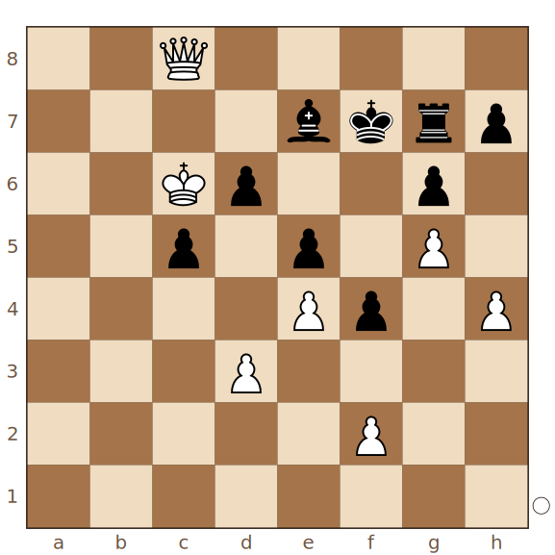
Magnus Carlsen – Aryan Tari · momento clave 4/5
El rey blanco ya bloquea la ruta de jaque habitual. ¿Qué nueva jugada de dama usa otra diagonal para seguir dando jaques, de paso clavando al alfil negro?
Juegan blancas
Pista: Piensa en una nueva ruta de jaque por la diagonal larga que pasa por b7.
Solución: 79.Db7!
79.Db7! usa una nueva ruta de jaque por la diagonal a2-g8, con el beneficio adicional de clavar momentáneamente al alfil negro.
Desequilibrios de material · Lección 17 · Ajedrez Integral

Slide 21
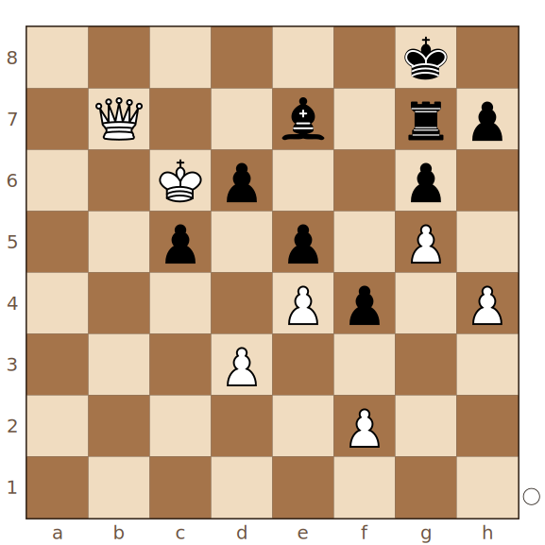
Magnus Carlsen – Aryan Tari · momento clave 5/5
Las negras están a un solo tiempo de completar su fortaleza. ¿Qué jaque de dama llega justo antes, condenándolas a la zugzwang?
Juegan blancas
Pista: Piensa en un jaque de dama desde una casilla cercana al rey blanco que corte cualquier jugada de espera negra.
Solución: 80.Db3+!
80.Db3+! es la jugada decisiva: llega justo antes de que las negras completen su fortaleza con ...Tf7 y ...Af8, dejándolas en zugzwang.
Desequilibrios de material · Lección 17 · Ajedrez Integral

Slide 22
Qué nos deja esta partida
• Con material aproximadamente igual pero sin piezas de repuesto para hacer jugadas de espera, el bando en inferioridad de piezas puede perder por zugzwang, incluso sin errores tácticos evidentes.
• Antes de confiar en una fortaleza defensiva contra la dama, hay que comprobar si el rival puede impedir la maniobra necesaria con jaques bien temporizados.
• Cuando el bando con la dama dispone de un ciclo de jaques repetidos, puede usarlos para ganar tiempos y acercar su rey prácticamente gratis, incluso durante decenas de jugadas.
Desequilibrios de material · Lección 17 · Ajedrez Integral

Slide 23
Michael Brown – Mauricio Flores Rios (California 2013) 0-1
Tras un experimento de apertura poco convincente, las negras quedan con una posición estructuralmente dañada, y el golpe 15.d5! las deja al borde de la rendición. En ese momento, el autor decide conscientemente cambiar de 'modo objetivo' a 'modo supervivencia', aplicando una serie de principios prácticos: entregar una pieza para lograr estabilidad (S1) con 15...Cxc5!, eliminar los peones rivales de un flanco (S2) con 18...Axb2! y 23...Axa2!, evitar cambios de piezas innecesarios (S3) declinando ofertas de canje, y finalmente crear peones pasados conectados (S4) con 32...Cc5! y 36...a4!. Errores prácticos blancos como 23.Tb6? y 34.Ac4? completan un giro asombroso: una posición perdida se transforma, primero en tablas y luego en una victoria negra.
• Cuando una posición está objetivamente perdida, cambiar el objetivo de 'jugar la mejor jugada' a 'aumentar los obstáculos para el rival' (modo supervivencia) puede rescatar partidas que un motor seguiría marcando como perdidas.
• La estabilidad (principio S1) suele ser más importante que el material inmediato: a veces conviene entregar más material con tal de eliminar amenazas activas y ganar tiempo para reorganizarse.
• Eliminar los peones rivales de un flanco (S2) y crear peones pasados propios (S4) son dos de las herramientas prácticas más efectivas para el bando en inferioridad material que se defiende.
Desequilibrios de material · Lección 17 · Ajedrez Integral

Slide 24
Planilla: Michael Brown – Mauricio Flores Rios
1.d4 1…g6 2.c4 2…Ag7 3.Cc3 3…a6 4.e4 4…d6 5.Ae2 5…c6 6.Cf3 6…Cd7 7.O-O 7…b5 8.Ae3 8…b4?! 9.Ca4 9…Dc7 10.c5! 10…Cgf6 11.Cd2 11…O-O 12.Af4 12…Ce8 13.Cc4 13…a5 14.Tc1 14…Tb8 15.d5! 15…Cxc5! 16.Cxc5 16…cxd5 17.Ce3! 17…Da7 18.Cxd5! 18…Axb2! 19.Tc2 19…Ag7 20.Ca4 20…Ae6 21.Ae3 21…Db7 22.Tc6! 22…Axd5 23.Tb6? 23…Axa2! 24.Txb7 24…Txb7 25.Ad4 25…Cf6 26.f3?! 26…Ae6 27.Aa6 27…Tbb8 28.Dd3 28…b3! 29.Ac3?! 29…Cd7! 30.Axg7 30…Rxg7 31.Dc3+ 31…Rg8 32.Ta1 32…Cc5! 33.Cxc5 33…dxc5 34.Ac4? 34…Axc4 35.Dxc4 35…Tfc8 36.Tb1 36…a4! 37.Dxa4? 37…c4 38.Rf2 38…c3 39.Txb3 39…Txb3 40.Dxb3 40…c2 0-1
Desequilibrios de material · Lección 17 · Ajedrez Integral

Slide 25
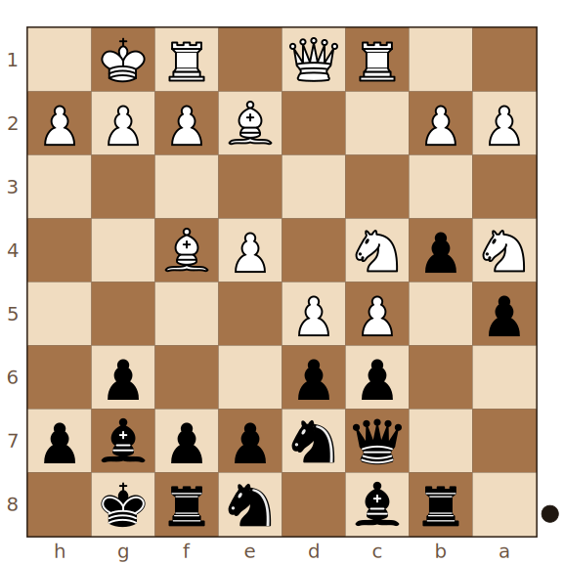
Michael Brown – Mauricio Flores Rios · momento clave 1/4
Tras el golpe 15.d5!, las negras deciden entrar en 'modo supervivencia' aplicando el principio S1 (estabilidad). ¿Qué captura de caballo entregan de forma proactiva para mantener firme su estructura central?
Juegan negras
Pista: Piensa en capturar con el caballo un peón blanco recién avanzado, aceptando quedar una pieza abajo pero con una posición sólida.
Solución: 15…Cxc5!
15...Cxc5! pone en práctica el principio S1: las negras entregan una pieza de manera proactiva para mantener su estructura central firme, un paso imprescindible antes de poder reorganizarse.
Desequilibrios de material · Lección 17 · Ajedrez Integral

Slide 26
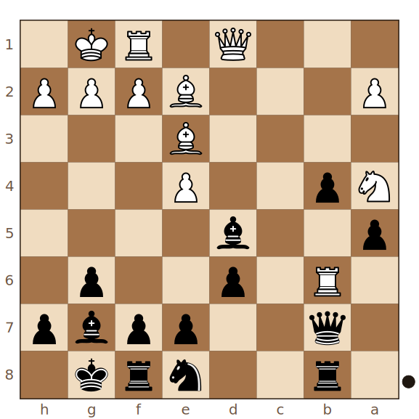
Michael Brown – Mauricio Flores Rios · momento clave 2/4
¿Qué nueva captura de alfil completa la eliminación de los peones blancos del flanco de dama, sentando además las bases para crear peones pasados propios?
Juegan negras
Pista: Piensa en otra captura de alfil, esta vez sobre el peón de torre blanco.
Solución: 23…Axa2!
23...Axa2! completa el principio S2 (elimina el último peón blanco de ese flanco) y prepara el terreno para el principio S4, la creación de peones pasados propios.
Desequilibrios de material · Lección 17 · Ajedrez Integral

Slide 27
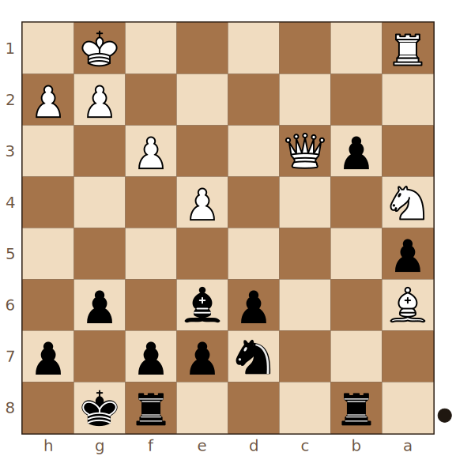
Michael Brown – Mauricio Flores Rios · momento clave 3/4
Los peones negros del flanco de dama están bloqueados. ¿Qué salto de caballo libera por fin ese bloqueo, aplicando el principio S4 (crear peones pasados)?
Juegan negras
Pista: Piensa en un salto de caballo que despeje el camino de los peones negros bloqueados.
Solución: 32…Cc5!
32...Cc5! libera el bloqueo de los peones negros; a partir de este momento, las blancas ya no tienen una ventaja clara en la posición.
Desequilibrios de material · Lección 17 · Ajedrez Integral

Slide 28
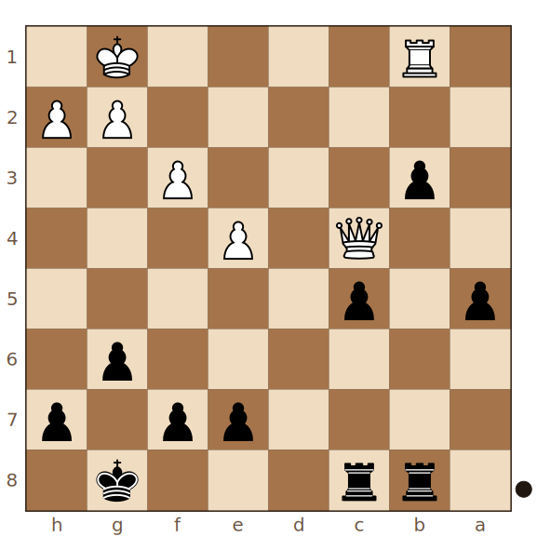
Michael Brown – Mauricio Flores Rios · momento clave 4/4
¿Qué sacrificio de peón da movilidad decisiva a los peones pasados negros restantes, completando el principio S4?
Juegan negras
Pista: Piensa en entregar el peón más avanzado del flanco de dama para que los demás puedan avanzar libremente.
Solución: 36…a4!
36...a4! entrega un peón mas gana movilidad decisiva para los peones pasados restantes, el recurso que termina de inclinar la partida a favor de las negras.
Desequilibrios de material · Lección 17 · Ajedrez Integral

Slide 29
Qué nos deja esta partida
• Cuando una posición está objetivamente perdida, cambiar el objetivo de 'jugar la mejor jugada' a 'aumentar los obstáculos para el rival' (modo supervivencia) puede rescatar partidas que un motor seguiría marcando como perdidas.
• La estabilidad (principio S1) suele ser más importante que el material inmediato: a veces conviene entregar más material con tal de eliminar amenazas activas y ganar tiempo para reorganizarse.
• Eliminar los peones rivales de un flanco (S2) y crear peones pasados propios (S4) son dos de las herramientas prácticas más efectivas para el bando en inferioridad material que se defiende.
Desequilibrios de material · Lección 17 · Ajedrez Integral

Slide 30
Para practicar
Juega contra el motor la posición de Grigoryan–Petrosian con el bando de la dama, buscando activamente abrir el juego para maximizar tus chances de generar amenazas rápidas. Después estudia Brown–Flores Rios e identifica en qué jugadas concretas se aplican cada uno de los cinco principios de supervivencia.
En la página del curso puedes recorrer cada partida con los comentarios, adivinar las jugadas clave en el tablero y continuar cualquier posición contra el motor (Stockfish). La hoja de ejercicios en PDF reúne los momentos clave de esta lección para resolver sin tablero.
• Primero recorre la partida completa leyendo los comentarios.
• Después haz el modo "adivinar las jugadas clave" hasta acertar todas.
• Por último responde el cuestionario y anota con tus palabras las reglas de la lección.
Desequilibrios de material · Lección 17 · Ajedrez Integral

